Slide 1
JAVA: AWT, EVENTS, APPLETS
Θ. Βαρβαρίγου
Καθηγήτρια ΕΜΠ
Τηλ 210 - 772 2484
email: dora@telecom.ntua.gr
http://demo2.dbnet.ntua.gr

Slide 2
Περιεχόμενα
Σε αυτή την ενότητα:
  Βιβλιοθήκες για γραφικά
    AWT
    Swing
  Applets (γραφικά στο Διαδίκτυο)
16/3/2010
Δικτυακός Προγραμματισμός

Slide 3
Event-driven Programming
Μέχρι τώρα έχουμε δει τις εφαρμογές να ξεκινούν με την main() και να συνεχίζουν εκτελώντας σειριακά μέχρι τέλους.
Ο Event-driven προγραμματισμός είναι διαφορετικός. Τα προγράμματα ξεκινούν και περιμένουν να συμβούν διάφορα γεγονότα για να τα χειριστούν.
  Φυσικά τα πργράμματα εξακολουθούν να ξεκινούν με τη main()!
16/3/2010
Δικτυακός Προγραμματισμός

Slide 4
Μία νέα προσέγγιση
Το παραδοσιακό μοντέλο:
  computation-as-calculation
  query → answer
  input on demand
Αλληλεπιδραστικό μοντέλο:
  computation-as-interaction
  world ↔ reaction
  asynchronous input
16/3/2010
Δικτυακός Προγραμματισμός

Slide 5
Java Abstract Windowing Toolkit (AWT)
Το framework της Java για Graphical User Interfaces (GUIs)
16/3/2010
Δικτυακός Προγραμματισμός

Slide 6
AWT
Αρχική «προσέγγιση» της Java στα γραφικά
Βασικά στοιχεία UI και containers
Heavyweight
  Γιατί κάνουν χρήση Native code peer κλάσεων για κάθε OS (Windows, Mac, Motif, OS/2, κλπ.)
16/3/2010
Δικτυακός Προγραμματισμός

Slide 7
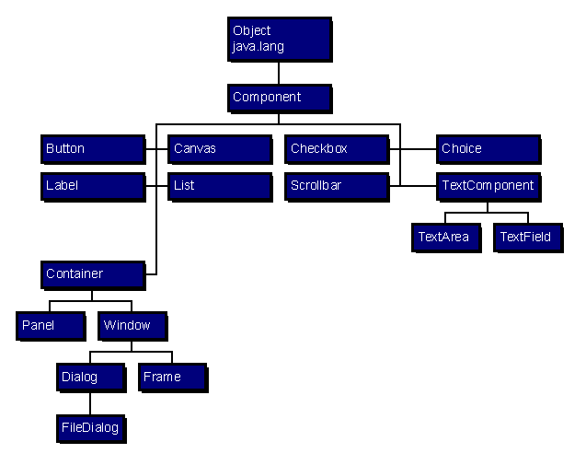
Η Ιεραρχία του AWT
16/3/2010
Δικτυακός Προγραμματισμός

Slide 8
Οι AWT κλάσεις
Το πακέτο java.awt περιέχει:
  Components
  Containers
  LayoutManagers
16/3/2010
Δικτυακός Προγραμματισμός

Slide 9
Το AWT Component
Όλα τα οπτικά AWT components κάνουν extend την κλάση java.awt.Component
Βασικές ιδιότητες:
  color
  location
  size
  font
  visibility
Και αρκετές μέθοδοι για τον χειρισμό τους
16/3/2010
Δικτυακός Προγραμματισμός

Slide 10
Παραδείγματα βασικών Components
Button
Checkbox
Label
List
Container
MenuBar
MenuItem
Scrollbar
TextArea
TextField
Canvas
16/3/2010
Δικτυακός Προγραμματισμός

Slide 11
Βασικά Components
Button: “clickable” οπτικό αντικείμενο
Label: κείμενο
TextField
  περιέχει κείμενο που μπορεί να εισάγει ή να τροποποιήσει ο χρήστης
  μέθοδοι setText() και getText()
Panel
  μπορεί να περιέχει άλλα components
  μέθοδοι setLayout() και add()
16/3/2010
Δικτυακός Προγραμματισμός

Slide 12
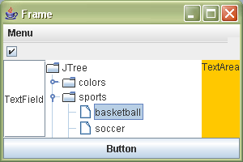
Κάποια βασικά Components
Buttons
Checkboxes
Lists
Menus
Text Fields
Text Areas
Trees
16/3/2010
Δικτυακός Προγραμματισμός

Slide 13
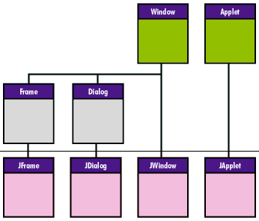
Containers
Window
Dialog
Frame
Applet
16/3/2010
Δικτυακός Προγραμματισμός

Slide 14
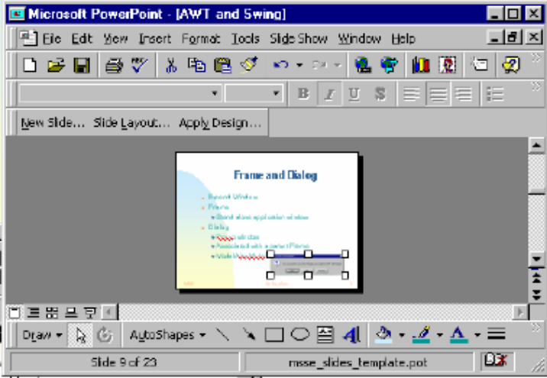
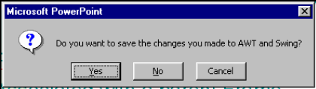
Το Frame και το Dialog
Κάνουν Extend το Window
Frame
  Stand alone παράθυρο
Dialog
  Popup window
  Συσχετίζεται με το parent Frame
16/3/2010
Δικτυακός Προγραμματισμός

Slide 15
AWT Overview (1)
Το AWT περιέχει classes από διάφορες κατηγορίες:
  Components
    Αντικείμενα για τη διεπαφή με το χρήστη (buttons, menus, text fields, labels κλπ.)
  Graphics Classes
    Χρώματα, γραμματοσειρές, εικόνες, σχεδίαση σχημάτων
16/3/2010
Δικτυακός Προγραμματισμός

Slide 16
AWT Overview (2)
  Event Classes
    Χρησιμοποιούνται για να ενημερώνουν το πρόγραμμα για ενέργειες του χρήστη (πάτημα πλήκτρου, μετακίνηση του mouse κλπ.)
  Layout Managers
    Καθορίζουν τη θέση κάθε αντικειμένου πάνω στην επιφάνεια
  Image Class
    Χρησιμοποιείται για διαχείριση εικόνων (load, display, store)
16/3/2010
Δικτυακός Προγραμματισμός

Slide 17
Layout Managers (1)
Οι Layout Managers καθορίζουν:
  Τη θέση κάθε component
  Το μέγεθος κάθε component
  Πως κάθε component συμπεριφέρεται σε περίπτωση που ο χρήστης κάνει resize
16/3/2010
Δικτυακός Προγραμματισμός

Slide 18
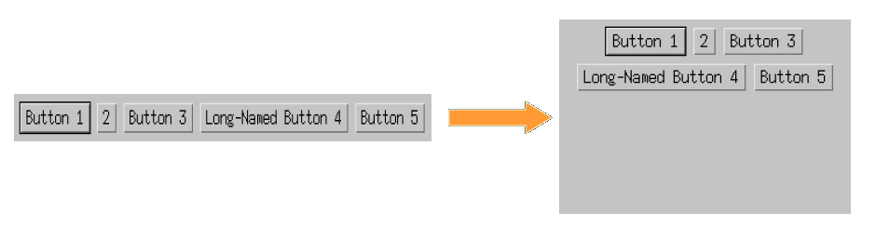
Layout Managers (2)
FlowLayout
  Τα αντικείμενα τοποθετούνται ανά γραμμή, από αριστερά προς τα δεξιά
16/3/2010
Δικτυακός Προγραμματισμός

Slide 19
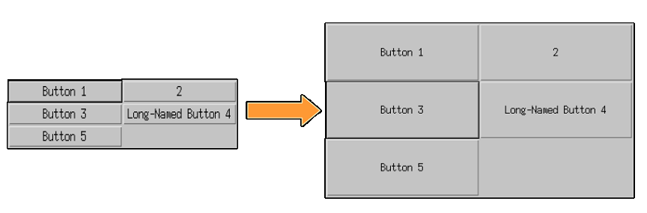
Layout Managers (3)
GridLayout
  new GridLayout(m,n) δημιουργεί ένα πλέγμα με m γραμμές και n στήλες
16/3/2010
Δικτυακός Προγραμματισμός

Slide 20
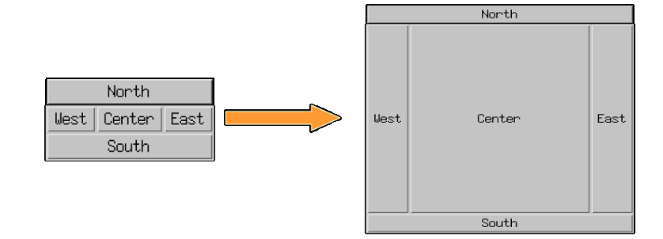
Layout Managers (4)
BorderLayout
  χωρίζει την επιφάνεια σε 5 περιοχές: Center, North, South, East, West
16/3/2010
Δικτυακός Προγραμματισμός

Slide 21
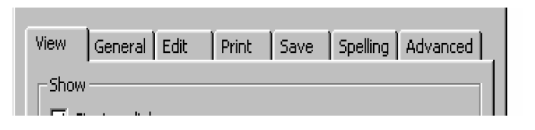
Layout Managers (5)
CardLayout
  Τοποθετεί τα components το ένα πάνω στο άλλο σε μορφή καρτελών
  Μονάχα η πάνω καρτέλα είναι ορατή
  Κάθε καρτέλα την προσδιορίζει ένα String
  Οι καρτέλες είναι συνήθως Panels
16/3/2010
Δικτυακός Προγραμματισμός

Slide 22
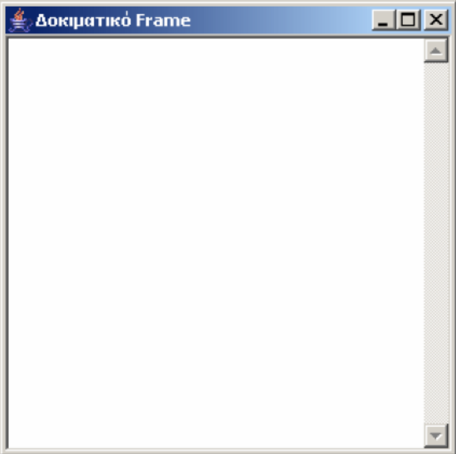
Ένα απλό παράδειγμα
String title = "Δοκιματικό Frame";
Frame frame = new Frame(title);
// Δημιουργία νέου component πάνω στο frame
Component comp = new TextArea();
// Βάλε το component στο frame
frame.add(comp,BorderLayout.CENTER);
// Δείξε το Frame
int width = 300;
int height = 300;
frame.setSize(width, height);
frame.setVisible(true);
16/3/2010
Δικτυακός Προγραμματισμός

Slide 23
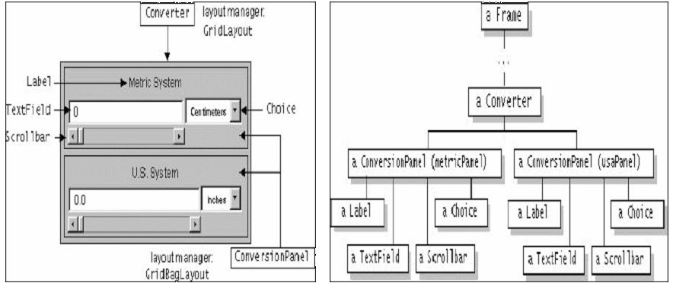
Γενικά η δομή ενός GUI
Η διάταξη των αντικειμένων είναι δενδρική
16/3/2010
Δικτυακός Προγραμματισμός

Slide 24
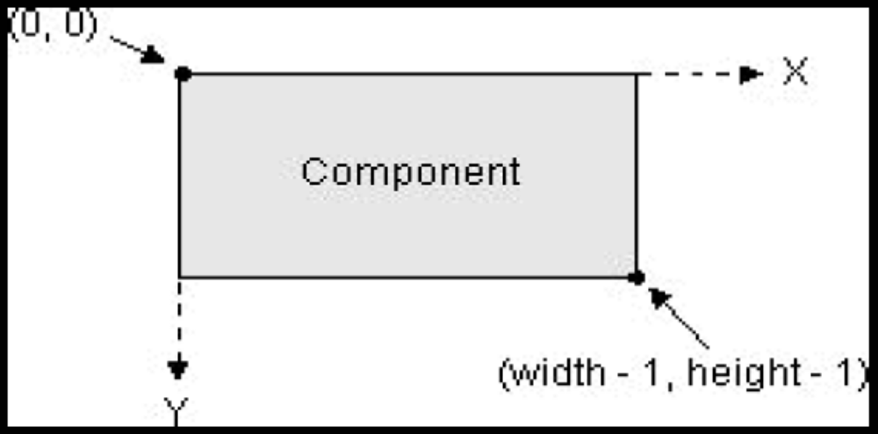
Σχεδίαση (1)
Κάθε component έχει το δικό του σύστημα συντεταγμένων, από το (0, 0) μέχρι (width - 1, height - 1), όπου κάθε σημείο αντιστοιχεί σε ένα pixel
16/3/2010
Δικτυακός Προγραμματισμός

Slide 25
Σχεδίαση (2)
Η σχεδίαση συμβαίνει όταν
  Ένα αντικείμενο απεικονίζεται για πρώτη φορά
  Όταν ένα αντικείμενο, που ήταν προηγουμένως κρυμμένο ή καλυμμένο, αποκαλύπτεται
  Όταν κάτι στην οθόνη έχει αλλάξει
Κάθε container σχεδιάζεται πριν από τα αντικείμενα που περιέχει
16/3/2010
Δικτυακός Προγραμματισμός

Slide 26
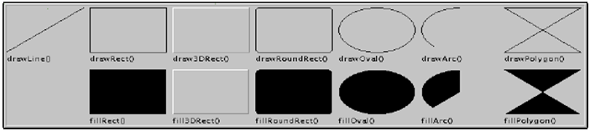
Βασικά Γραφικά (Κλάση Graphics)
  Lines (drawLine())
  Rectangles (drawRect(), fillRect(), clearRect())
  Raised or lowered rectangles (draw3DRect(), fill3DRect())
  Round-edged rectangles (drawRoundRect(), fillRoundRect())
  Ovals (drawOval(), fillOval())
  Arcs (drawArc(), fillArc())
  Polygons (drawPolygon(), fillPolygon())
16/3/2010
Δικτυακός Προγραμματισμός

Slide 27
Απεικόνιση εικόνων
Μέσω της μεθόδου drawImage()
Παράμετροι
  Image img: Η εικόνα που θα απεικονιστεί
  int x, int y: Οι συντεταγμένες της πάνω αριστερής γωνίας της εικόνας.
  int width, int height: Το πλάτος και το ύψος (σε pixels) της εικόνας.
  Color bgcolor: Το χρώμα πίσω από την εικόνα (χρήσιμο ιδιαίτερα αν η εικόνα περιλαμβάνει διάφανα pixels).
16/3/2010
Δικτυακός Προγραμματισμός

Slide 28
Event Handling (Γεγονότα)
Κεντρική ιδέα: κάθε οπτικό αντικείμενο (π.χ. button) έχει έναν ή περισσότερους “listeners” που περιγράφουν τη συμπεριφορά του σε events που πιθανόν να συμβούν
Όταν ο χρήστης πατήσει ένα κουμπί, ενεργοποιείται ο αντίστοιχος listener
16/3/2010
Δικτυακός Προγραμματισμός

Slide 29

Event Handling (1)
Event source:
  Ένα αντικείμενο που δημιουργεί events
Listener:
  Λαμβάνει events και αποφασίζει τι θα κάνει
16/3/2010
Δικτυακός Προγραμματισμός

Slide 30
Event Handling (2)
Events δημιουργούνται αυτόματα στη JAVA, όταν ο χρήστης:
  κάνει “click” με το mouse
  πατήσει κάποιο πλήκτρο
  επιλέξει κάποιο menu, checkbox, text κλπ.
Ο προγραμματιστής αποφασίζει αν και τι ακριβώς θα συμβεί ως αντίδραση σε κάποιο γεγονός
16/3/2010
Δικτυακός Προγραμματισμός

Slide 31
Event Handling (3)
Οι Listeners υλοποιούν ένα Interface και ορίζουν τις ενέργειες που θα εκτελεστούν ως απόκριση σε κάποιο event
  π.χ. ActionListener, MouseListener, κλπ.
class Listener implements ActionListener {
…
actionPerformed(Event evt) {…}
}
16/3/2010
Δικτυακός Προγραμματισμός

Slide 32
Παράδειγμα Listener
import java.awt.*;
import javax.swing.*;
public class SwingFrame {
public static void main(String args[]) {
JFrame win = new JFrame("My First GUI Program");
Container c = win.getContentPane();
JButton but = new JButton("1");
but.addActionListener( new ActionListener() {
public void actionPerformed(ActionEvent e) {
System.out.println("hi"); }
} );
c.add(but);
win.pack();
win.show();
}
}
16/3/2010
Δικτυακός Προγραμματισμός

Slide 33
Μορφή κώδικα για Event Handling
Στη δήλωση της κλάσης του event handler, απαιτείται κώδικας που δηλώνει ότι η κλάση αυτή υλοποιεί ένα listener interface (ή κληρονομεί μία κλάση που υλοποιεί ένα listener interface):
public class MyClass implements ActionListener
Κώδικας που κάνει register ένα στιγμιότυπο του event handler σε ένα ή περισσότερα components:
someComponent .
addActionListener( instanceOfMyClass );
Υλοποίηση των μεθόδων στο listener interface:
public void actionPerformed (ActionEvent e) {
//code for that action
}
16/3/2010
Δικτυακός Προγραμματισμός

Slide 34
Event Handling (4)
Ένας listener πρέπει να είναι registered με μία event source για να μπορεί να “ακούει” events που αυτή παράγει: Source.addActionListener(Listener)
Ένας listener μπορεί να είναι registered σε πολλές event sources.
Ένα event source μπορεί να έχει registered πολλούς event listeners.
Όταν συμβεί ένα event, η πηγή στέλνει event objects σε όλους τους listeners που είναι registered σε αυτή.
Ο listener χρησιμοποιεί την πληροφορία που υπάρχει στο event object, ώστε να καθορίσει τη συμπεριφορά του
16/3/2010
Δικτυακός Προγραμματισμός

Slide 35
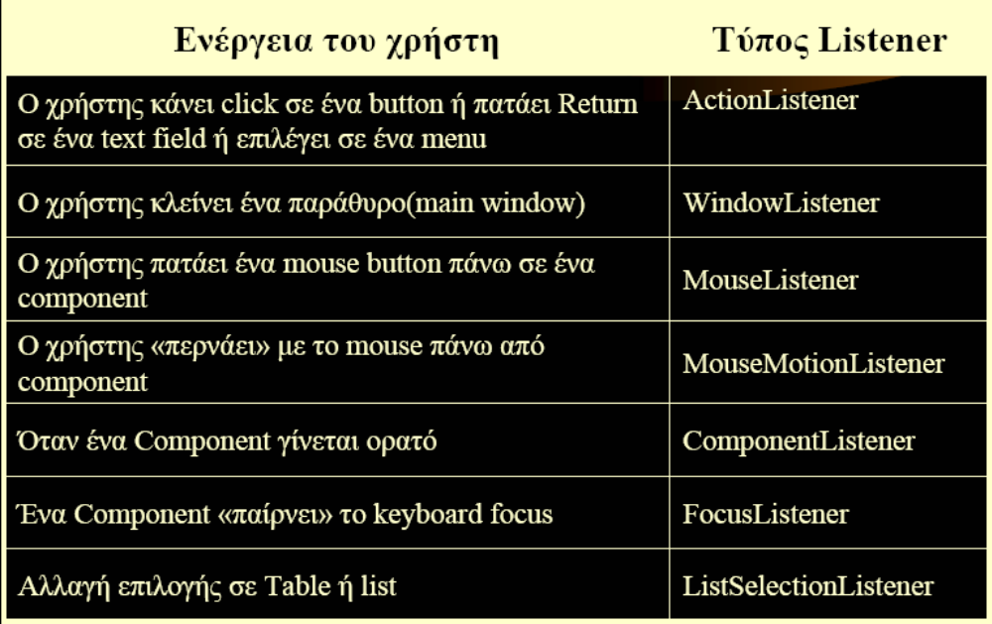
Τύποι Event Listeners
16/3/2010
Δικτυακός Προγραμματισμός

Slide 36
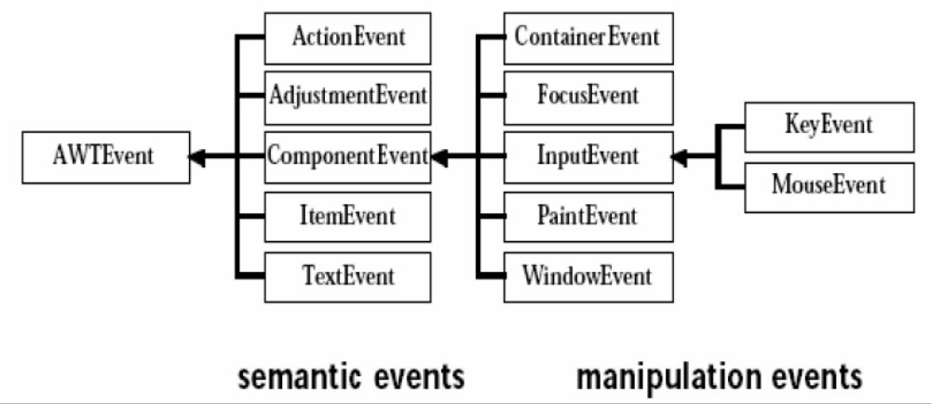
Event Handling (5)
Στη JAVA τα events είναι αντικείμενα. Τα αντικείμενα αυτά παρέχουν λεπτομέρειες για το event (π.χ. ποιο πλήκτρο πατήθηκε και πότε –για KeyEvent)
16/3/2010
Δικτυακός Προγραμματισμός

Slide 37
Mouse Listener Interfaces (1)
MouseListener
  void mouseClicked( MouseEvent me )
  void mouseEntered( MouseEvent me )
  void mouseExited( MouseEvent me )
  void mousePressed( MouseEvent me )
  void mouseReleased( MouseEvent me )
16/3/2010
Δικτυακός Προγραμματισμός

Slide 38
Mouse Listener Interfaces (2)
MouseMotionListener
  void mouseMoved( MouseEvent me )
  void mouseDragged( MouseEvent me )
Πολύ χρήσιμες μέθοδοι: getX() και getY() επιστρέφουν τις συντεταγμένες της θέσης στην οποία δείχνει το mouse τη συγκεκριμένη στιγμή
16/3/2010
Δικτυακός Προγραμματισμός

Slide 39
Key Events και Key Listeners (1)
KeyEvent αντικείμενα δημιουργούνται όταν ο χρήστης πιέσει ή αφήσει ένα πλήκτρο
Τα χειριζόμαστε με τον listener KeyListener υλοποιώντας τις μεθόδους:
    void keyPressed(KeyEvent ke)
    void keyReleased(KeyEvent ke)
    void keyTyped(KeyEvent ke)
16/3/2010
Δικτυακός Προγραμματισμός

Slide 40
Key Events (2)
Μέθοδοι της κλάσης java.awt.event.KeyEvent:
  getKeyCode() καλείται από τις μεθόδους keyPressed() και keyReleased(), για να επιστρέψει τον “virtual key code”.
  getKeyChar() καλείται από τη μέθοδο keyTyped(), για να επιστρέψει το χαρακτήρα που πληκτρολόγησε ο χρήστης
16/3/2010
Δικτυακός Προγραμματισμός

Slide 41
Δημιουργία ενός αποκρινόμενου GUI (1)
Βήμα 1: Σχεδίαση του GUI
  Επιλογή των διαφόρων αντικειμένων που θα αποτελούν το GUI (π.χ. buttons, lists, menus, text fields κλπ.)
  Καθορισμός της διάταξής τους πάνω στην επιφάνεια του GUI (layout)
16/3/2010
Δικτυακός Προγραμματισμός

Slide 42
Δημιουργία ενός αποκρινόμενου GUI (2)
Βήμα 2: Επιλογή γεγονότων που χρειάζονται διαχείριση (events to handle)
  Εξέταση λειτουργιών που πρέπει να έχει το γραφικό περιβάλλον (GUI functionality)
  Για κάθε συστατικό του GUI επιλογή εκείνων των γεγονότων που χρειάζονται διαχείριση
    π.χ. Μετά από εξέταση του ΑΡΙ της JAVA (στο javadoc)
16/3/2010
Δικτυακός Προγραμματισμός

Slide 43
Δημιουργία ενός αποκρινόμενου GUI (3)
Βήμα 3: Διαχείριση των διαφόρων γεγονότων
  Για κάθε γεγονός δημιουργία κώδικα για τον κατάλληλο listener
To javadoc είναι πολύ χρησιμο:
  για listener interfaces και μεθόδους
  για κάθε γεγονός
Κάθε listener πρέπει να γίνει register με την αντίστοιχη event source
16/3/2010
Δικτυακός Προγραμματισμός

Slide 44
Τι πήγε στραβά με το AWT?
Το AWT δεν είναι αρκετό
Η κάθε ένας δημιουργούσε δικά του νέα Components
  Netscape’s IFC
  Microsoft’s AFC, WFC
  …
Πρόβλημα με τα Applet
  Ο κάθε Vendor ήθελε τα δικά του component ενσωματωμένα στους browsers
16/3/2010
Δικτυακός Προγραμματισμός

Slide 45
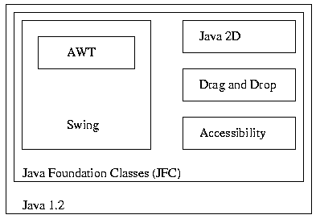
Java Foundation Classes
Τον Απρίλιο του 1997, η JavaSoft ανακοίνωσε τα Java Foundation Classes (JFC).
  Το κύριο μέρος του JFC αποτελεί και ένα νέο set από user interface components το Swing.
16/3/2010
Δικτυακός Προγραμματισμός

Slide 46
Το Accessibility
Παρέχει ένα σύνολο από προχωρημένα εργαλεία που βοηθούν στην δημιουργία εφαρμογών που κάνουν χρήση «μη συμβατικών» περιφερειακών όπως screen readers, magnifiers, audible text readers κλπ
16/3/2010
Δικτυακός Προγραμματισμός

Slide 47
Το Java 2D
Παρέχει νέες κλάσεις και μέσα για δισδιάστατα γραφικά και εικόνες, για σχεδίαση πολύπλοκων σχημάτων (fine tuning).
16/3/2010
Δικτυακός Προγραμματισμός

Slide 48
Το Drag And Drop
Περιλαμβάνει κλάσεις και μέσα για ανταλλαγή δεδομένων των εφαρμογών της Java με άλλες εφαρμογές και το λειτουργικό σύστημα (πχ drag and drop μιας εικόνας από το Word σε μια δική μας εφαρμογή java)
16/3/2010
Δικτυακός Προγραμματισμός

Slide 49
Swing (1)
Abstract Window Toolkit (AWT) V2
100% Pure Java
  Απαιτεί JDK 1.1.2 ή υψηλότερο
Μέρος του JFC
  Components
  New high-level components
  Pluggable Look & Feel
16/3/2010
Δικτυακός Προγραμματισμός

Slide 50
Η φιλοσοφία του Swing
Πλουσιότερο σύνολο από Components
  Αντικαθιστά components του AWT
  Νέα, πιο σύνθετα components
Swing Components Java-Based
  If problems, same problems everywhere
100% Pure Java
  Java 1.1.2+ Required
  Java 1.1 Event Model Only
16/3/2010
Δικτυακός Προγραμματισμός

Slide 51
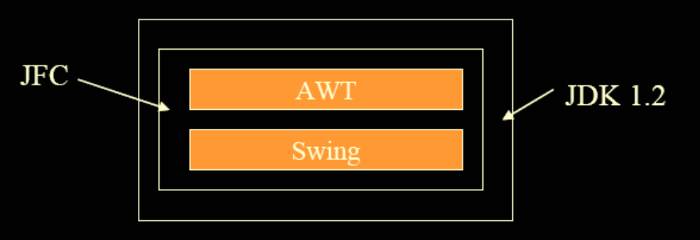
Swing (2)
Οι κλάσεις του Swing χρησιμοποιούνται για τη δημιουργία GUIs (οι περισσότερες κλάσεις έχουν ίδια ονόματα με αυτές από το AWT με την προσθήκη του προθέματος «J» - πχ JButton αντί του Button)
3 σημαντικές βελτιώσεις σε σχέση με το AWT
  δε βασίζεται σε native components της πλατφόρμας
  υποστηρίζει “Pluggable Look-and-Feel” ή PLAF
  Βασίζεται στο Model-View-Controller (MVC)
16/3/2010
Δικτυακός Προγραμματισμός

Slide 52
JFrame
Ένα παράθυρο με όλα τα «συνήθη» χαρακτηριστικά: border, title, buttons για κλείσιμο, ελαχιστοποίηση κλπ.
Οι περισσότερες εφαρμογές με GUI έχουν τουλάχιστον ένα frame.
16/3/2010
Δικτυακός Προγραμματισμός

Slide 53
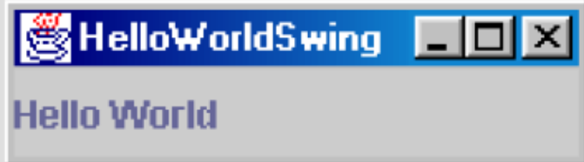
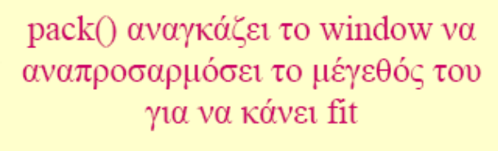
Παράδειγμα JFrame
import javax.swing.*;
public class HelloWorldSwing {
public static void main(String[] args) {
JFrame frame = new JFrame("HelloWorldSwing");
final JLabel label = new JLabel("Hello World");
frame.getContentPane().add(label);
frame.setDefaultCloseOperation(JFrame.EXIT_ON_CLOSE);
frame.pack();
frame.setVisible(true);
}
}
16/3/2010
Δικτυακός Προγραμματισμός

Slide 54
JDialog
Το Swing παρέχει διάφορους standard dialogs
  JProgressBar, JFileChooser, JColorChooser, ...
Η κλάση JOptionPane μπορεί να χρησιμοποιηθεί για απλή επικοινωνία με το χρήστη
  icons, title, text και buttons είναι παραμετροποιήσιμα.
16/3/2010
Δικτυακός Προγραμματισμός

Slide 55
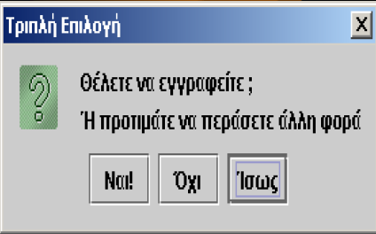
Παράδειγμα JDialog
JFrame frame=new JFrame();
Object[] options = {"Ναι!", "Όχι","Ίσως"};
int n = JOptionPane.showOptionDialog(
frame, "Θέλετε να εγγραφείτε ; \n" +"Ή
προτιμάτε να περάσετε άλλη φορά",
"Τριπλή Επιλογή",
JOptionPane.YES_NO_CANCEL_OPTION,
JOptionPane.QUESTION_MESSAGE,null,options, options[2]);
16/3/2010
Δικτυακός Προγραμματισμός

Slide 56
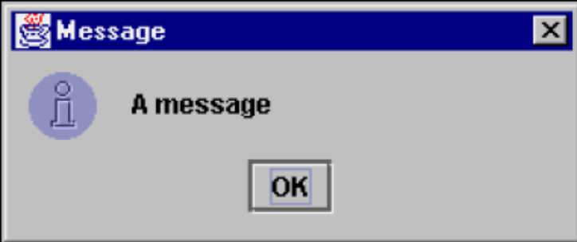
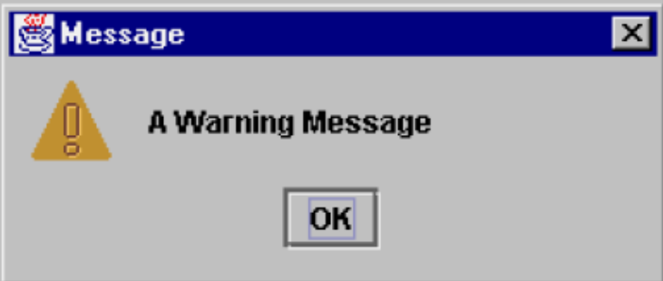
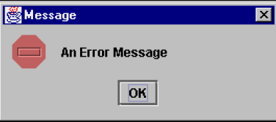
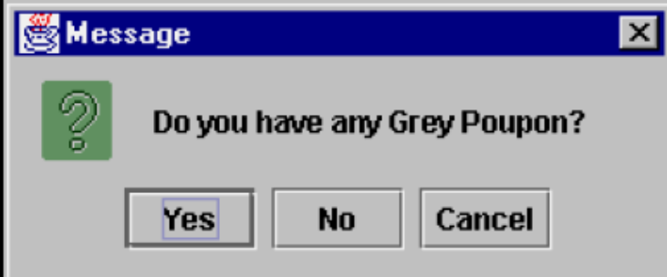
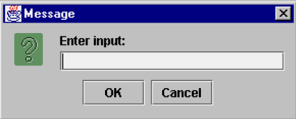
JOptionPane παραδείγματα
16/3/2010
Δικτυακός Προγραμματισμός

Slide 57
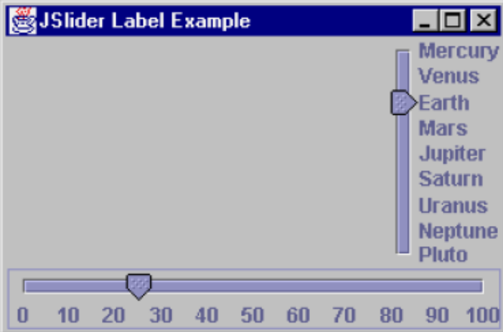
Παράδειγμα JSlider
JSlider right, bottom;
right = new JSlider(JSlider.VERTICAL, 1, 9, 3);
Hashtable h = new Hashtable();
h.put (new Integer (1), new JLabel("Mercury"));
h.put (new Integer (2), new JLabel("Venus"));
...
h.put (new Integer (9), new JLabel("Pluto"));
right.setLabelTable (h);
right.setPaintLabels (true);
right.setInverted (true);
bottom = new JSlider(JSlider.HORIZONTAL, 0, 100, 25);
bottom.setMajorTickSpacing (10);
bottom.setPaintLabels (true);
16/3/2010
Δικτυακός Προγραμματισμός

Slide 58
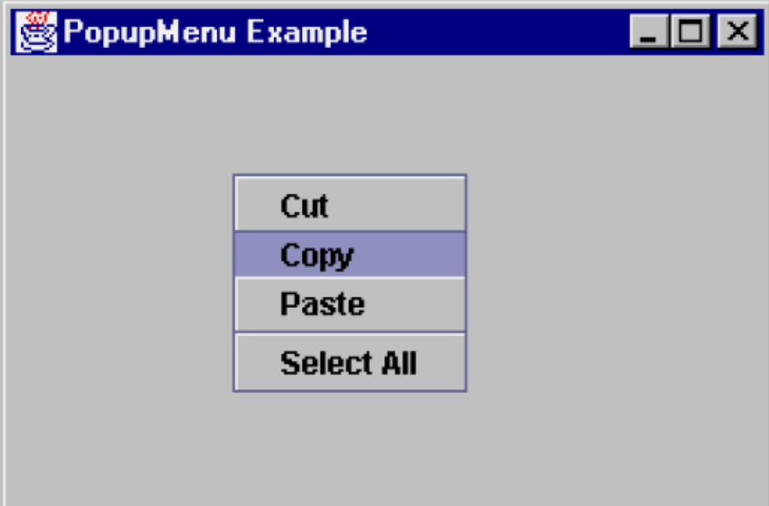
PopupMenu
JPopupMenu – σαν το PopupMenu
16/3/2010
Δικτυακός Προγραμματισμός

Slide 59
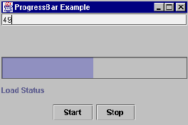
Progress Bar
Δείχνει την πρόοδο μιας εργασίας
Χρήση:
  JProgressBar progressBar = new JProgressBar();
  progressBar.setMinimum(0);
  progressBar.setMaximum(numberSubOperations);
  progressBar.setValue(progressBar.getMinimum());
  for (int i = 0; i < numberSubOperations; i++) {
  progressBar.setValue(i);
  performSubOperation(i);
  }
16/3/2010
Δικτυακός Προγραμματισμός

Slide 60
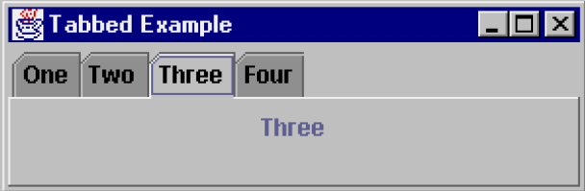
Tabbed Pane
Tabbed panel control
Παρόμοιο με το CardLayout με buttons για επιλογή των καρτελών
Με addTab προσθέτουμε components / panels
16/3/2010
Δικτυακός Προγραμματισμός

Slide 61
JTree
Δημιουργία οπτικής δενδρικής δομής
Μέθοδοι του
  getChild, getChildCount, getIndexOfChild, getRoot, isLeaf
16/3/2010
Δικτυακός Προγραμματισμός

Slide 62
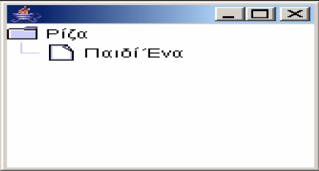
Παράδειγμα JTree
Frame frm=new Frame();
DefaultMutableTreeNode root = new
DefaultMutableTreeNode("Ρίζα");
root.add(new
DefaultMutableTreeNode("Παιδί Ένα"));
JTree tree = new JTree(root);
frm.add(tree);
frm.setSize(100,100);
frm.show();
16/3/2010
Δικτυακός Προγραμματισμός

Slide 63
JTable
Δυνατότητα δημιουργίας JTable από data[ ][ ]
Μέθοδοι
  getRowCount, getValueAt, setValueAt, getColumnCount, getColumnName, ...
16/3/2010
Δικτυακός Προγραμματισμός

Slide 64
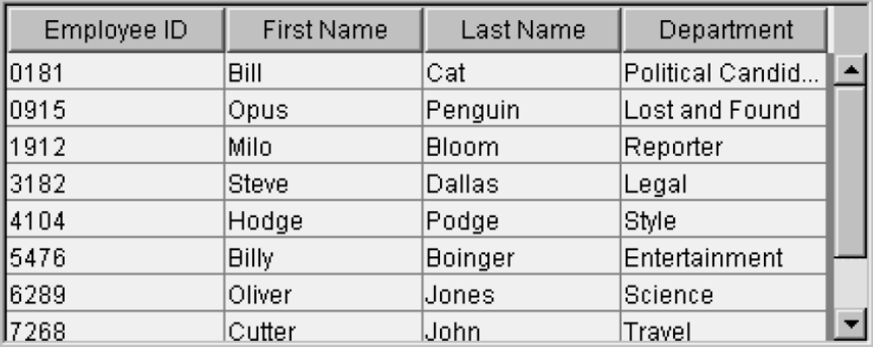
JTable Παράδειγμα
16/3/2010
Δικτυακός Προγραμματισμός

Slide 65
Swing βασικά Components
JComponent
JComboBox
JLabel
JList
JMenuBar
JPanel
JPopupMenu
JScrollBar
JScrollPane
16/3/2010
Δικτυακός Προγραμματισμός

Slide 66
Swing Component JComponent
JComponent
  JTextComponent
    JTextArea
    JTextField
      JPasswordField
  JTextPane
    JHTMLPane
16/3/2010
Δικτυακός Προγραμματισμός

Slide 67
Επιπλέον Components
FontChooser
JColorChooser
JDesktopIcon
JDirectoryPane
  JFileChooser
JImagePreviewer
JInternalFrame
JLayeredPane
  JDesktopPane
JOptionPane
JProgressBar
JRootPane
JSeparator
JSlider
JSplitPane
JTabbedPane
JTable
JToolBar
JToolTip
JTree
JViewport
16/3/2010
Δικτυακός Προγραμματισμός

Slide 68
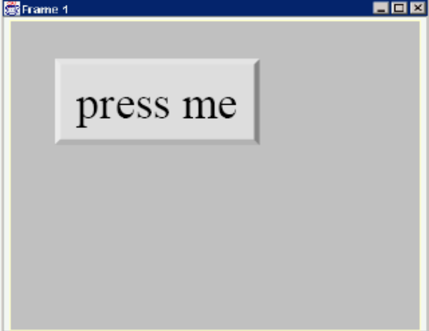
Παράδειγμα χωρίς προσδιορισμό layout
JFrame f = new JFrame(“title”);
JPanel p = new JPanel( );
JButton b = new JButton(“press me”);
b.setBounds(new Rectangle(10,10, 100,50));
p.setLayout(null);// x,y layout
p.add(b);
f.setContentPane(p);
16/3/2010
Δικτυακός Προγραμματισμός

Slide 69
Flow Layout παράδειγμα στο Swing
import javax.swing.*;
import java.awt.*;
public class SwingFrame {
public static void main( String args[] ) {
JFrame win = new JFrame( "My First GUI Program" );
win.getContentPane().setLayout( new FlowLayout() );
for ( int i = 0; i < 10; i++ )
win.getContentPane().add(
new JButton( String.valueOf( i ) ) );
win.pack();
win.show();
}
}
16/3/2010
Δικτυακός Προγραμματισμός

Slide 70

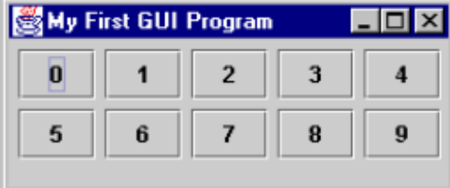
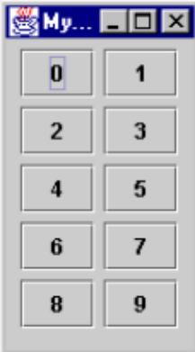
Γραφικό αποτέλεσμα..
16/3/2010
Δικτυακός Προγραμματισμός

Slide 71
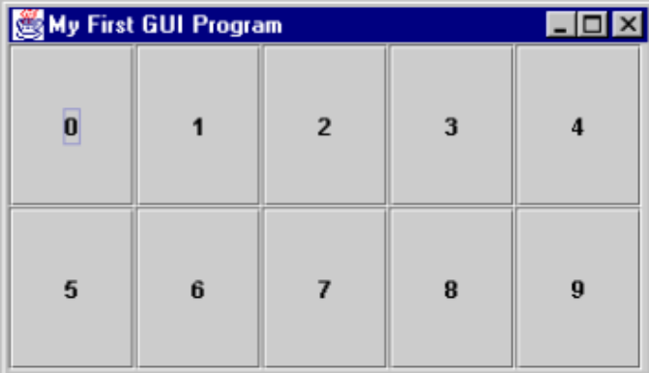
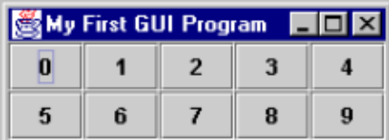
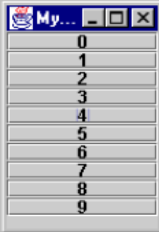
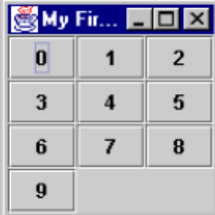
GridLayout
GridLayout(2,5)
GridLayout(10,1)
GridLayout(4,4)
16/3/2010
Δικτυακός Προγραμματισμός

Slide 72
BorderLayout
import javax.swing.*;
import java.awt.*;
public class SwingFrame {
public static void main( String args[] ) {
JFrame win = new JFrame( "My First GUI Program" );
Container content = win.getContentPane();
content.setLayout( new BorderLayout() );
content.add( "North", new JButton( "North" ) );
content.add( "South", new JButton( "South" ) );
content.add( "East", new JButton( "East" ) );
content.add( "West", new JButton( "West" ) );
content.add( "South", new JButton( "South" ) );
content.add( "Center", new JButton( "Center" ) );
win.pack();
win.show();
}
}
16/3/2010
Δικτυακός Προγραμματισμός

Slide 73
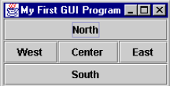
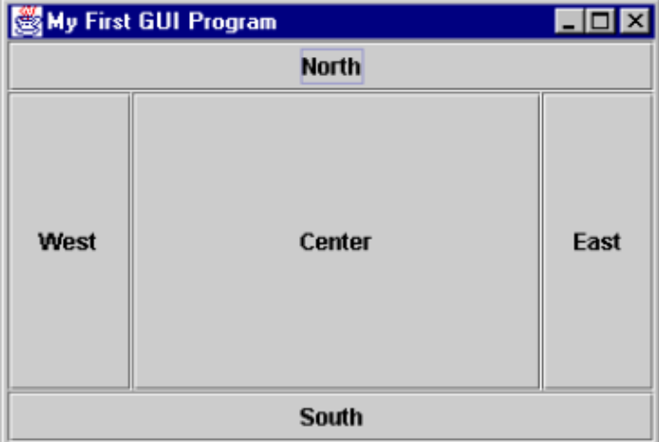
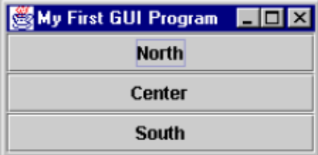
BorderLayout
16/3/2010
Δικτυακός Προγραμματισμός

Slide 74
Look and Feel
Customize how applications are rendered
Εφικτό λόγω των Lightweight components
Standard LAFs:
  Windows
  Motif
  Macintosh
  Metal
16/3/2010
Δικτυακός Προγραμματισμός

Slide 75


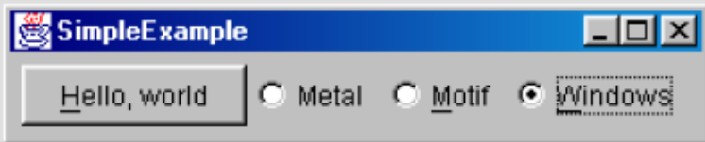
Pluggable Look and Feel
Το ίδιο πρόγραμμα με διαφορετικό look and feel
16/3/2010
Δικτυακός Προγραμματισμός

Slide 76
Applets
Client Side Applications
Run on Web Browsers
Introduced in the first version of Java in 1995
Parent Classes:
  AWT
    java.applet.Applet
  SWING
    javax.swing.JApplet
16/3/2010
Δικτυακός Προγραμματισμός

Slide 77
Απλό παράδειγμα Applet
import java.applet.Applet;
import java.awt.Graphics;
public class FirstApplet extends Applet {
public void paint(Graphics g) {
g.drawString("this is my first Appplet!", 12, 18);
}
}
16/3/2010
Δικτυακός Προγραμματισμός

Slide 78
Το HTML που περιέχει το Applet
<HTML>
<HEAD>
<TITLE>A first Applet Demonstration</TITLE>
</HEAD>
<BODY>
The applet responds :
<APPLET CODE="FirstApplet.class" >
</APPLET>
</BODY>
</HTML>
16/3/2010
Δικτυακός Προγραμματισμός

Slide 79
Διαφορές Applets με Script
Τα applets είναι οπτικά προγράμματα που «τρέχουν» στον client (Browser)
Είναι java bytecode που γίνεται download από τον browser και τρέχει στην εικονική του μηχανή.
Έτσι ο προγραμματιστής δεν είναι υποχρεωμένος να δώσει πηγαίο κώδικα.
Σε αντίθεση με τις script γλώσσες που ο πηγαίος κώδικας ενσωματώνεται στο Html
16/3/2010
Δικτυακός Προγραμματισμός

Slide 80

Ερωτήσεις
16/3/2010
Δικτυακός Προγραμματισμός

